Slide 1
关于4.9职业健康专项检查的通报
公司安委会办公室
2025年4月9日

Slide 2
通 报
2025年4月8-9日，公司安委会办公室组织开展了职业健康专项检查，检查项目涵盖了职业健康标识标牌、职业病防护设备设施、劳动防护用品穿戴、职业健康资料、接害岗位等。请各单位对照通报中指出的问题点，展开属地排查，及时落实整改，确保整改质量，并于2025年4月16日下班前将整改计划报安环备案。
现将检查情况通报如下：

Slide 3
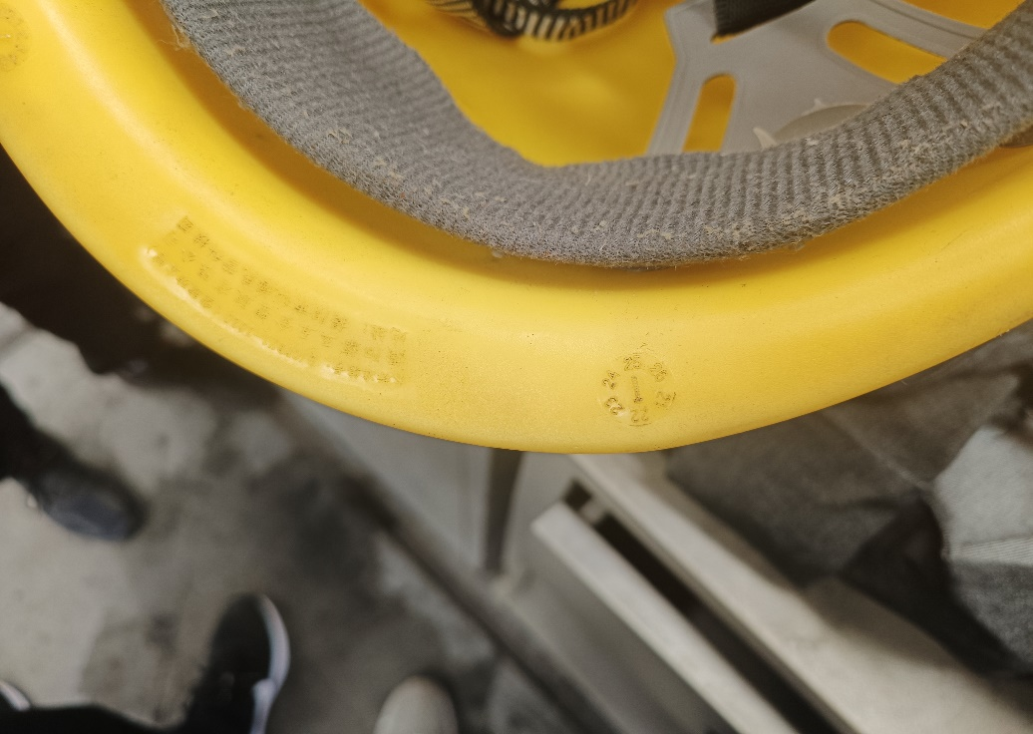
职业健康问题项
存在问题： | 车架车间瑞悦作业区2顶安全帽过期。
整改措施： | 展开排查，清理过期安全帽。
责任单位： | 相关方-重庆瑞悦（生产管理部）
整改期限： | 立即整改
存在问题： | 吉速物流叉车驾驶员未穿劳保鞋。
整改措施： | 按规范穿戴劳动防护用品。
责任单位： | 相关方-吉速物流（生产管理部）
整改期限： | 立即整改

Slide 4
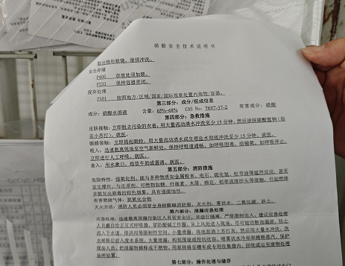
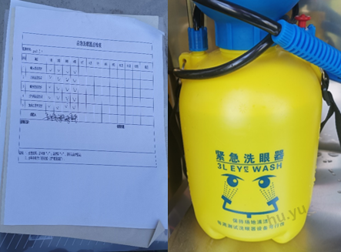
职业健康问题项
存在问题： | 危化品库硝酸MSDS与实物不符。
整改措施： | 更换MSDS，与物料信息一致。
责任单位： | 生产管理部
整改期限： | 2025年4月16日前
存在问题： | 危化品库紧急洗眼器未按周期点检。
整改措施： | 将按月点检改为按周点检。
责任单位： | 生产管理部
整改期限： | 2025年4月16日前

Slide 5
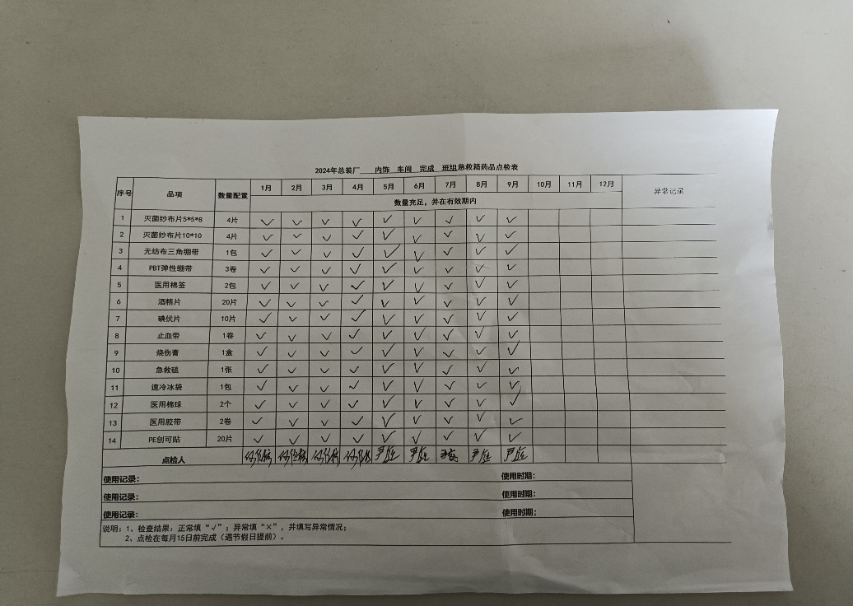
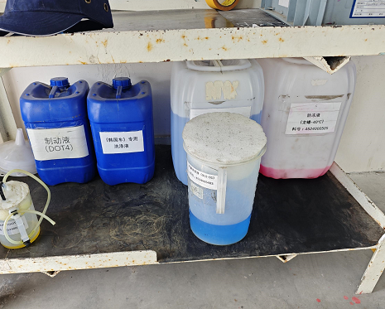
职业健康问题项
存在问题： | 总装厂各班组急救药品未按时点检且实物与点检表不符。
整改措施： | 按时点检，实物与点检表保持一致。
责任单位： | 总装厂
整改期限： | 2025年4月16日前
存在问题： | 调试大棚多种化学品无MSDS。
整改措施： | 展开排查，增加MSDS。
责任单位： | 总装厂
整改期限： | 2025年4月16日前

Slide 6
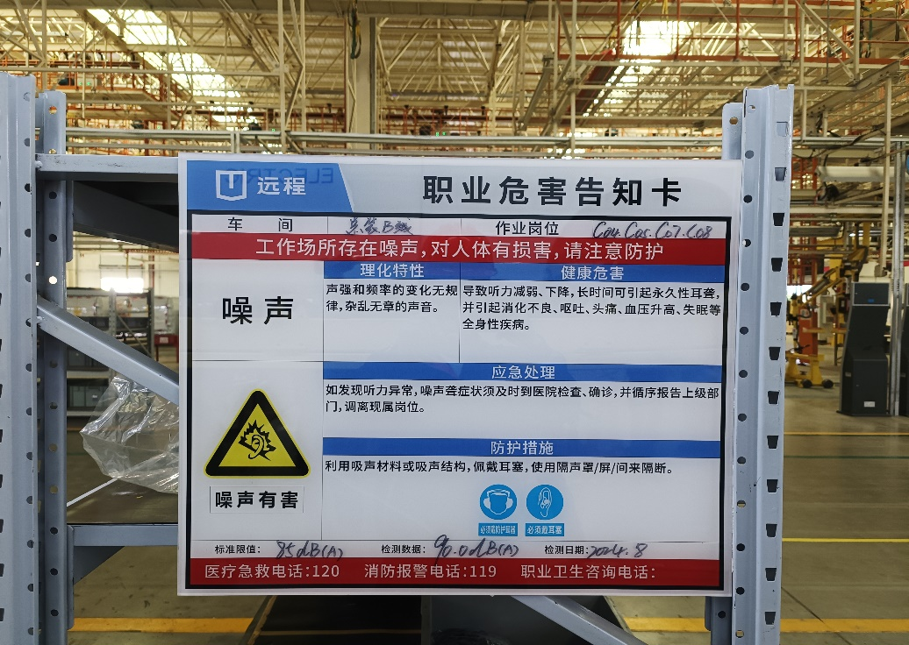
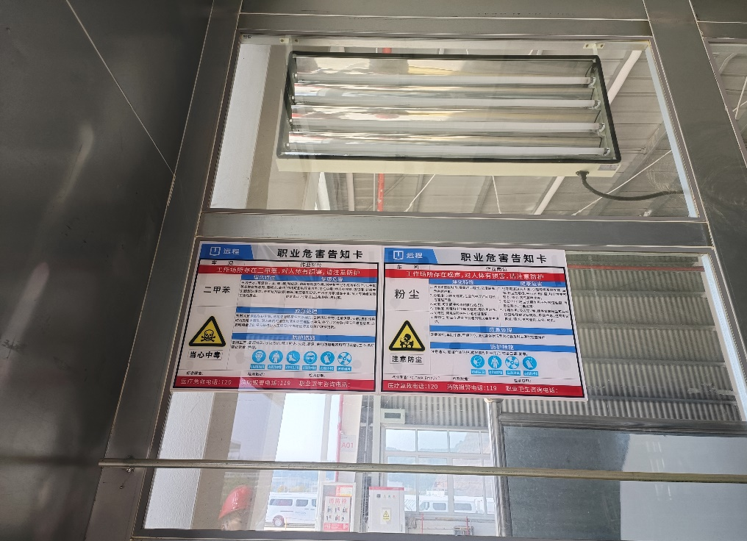
职业健康问题项
存在问题： | 总装厂底盘装配工位职业危害告知牌数据填写不规范。
整改措施： | 按要求规范填写。
责任单位： | 总装厂
整改期限： | 立即整改
存在问题： | 总装厂补漆房职业危害告知牌数据未填写。
整改措施： | 如实填写检测数据。
责任单位： | 总装厂
整改期限： | 立即整改

Slide 7
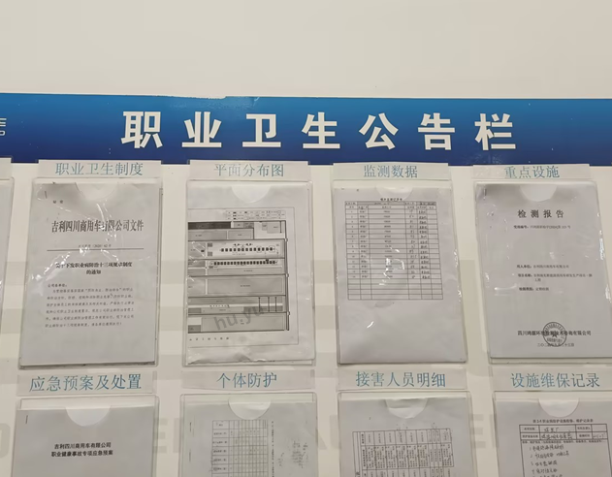
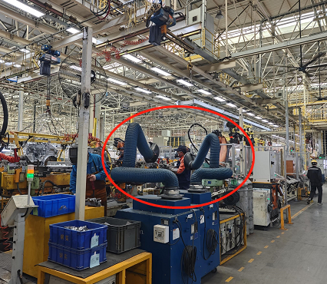
职业健康问题项
存在问题： | 焊装车间职业卫公告栏平面分布图未按要求放置。
整改措施： | 放置职业危害点位分布图。
责任单位： | 焊装厂
整改期限： | 2025年4月16日前
存在问题： | 焊装车间主线焊烟吸尘器未规范使用。
整改措施： | 规范使用职业病防护设备。
责任单位： | 焊装厂
整改期限： | 立即整改

Slide 8
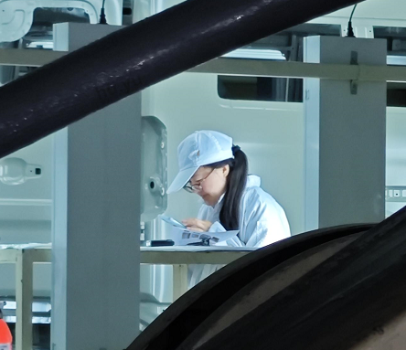
职业健康问题项
存在问题： | 涂装车间一楼电泳检查工位女员工未佩戴发网。
整改措施： | 按规范佩戴发网。
责任单位： | 涂装厂
整改期限： | 立即整改

Slide 9
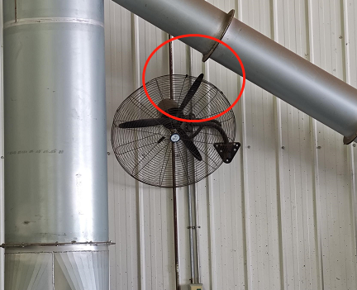
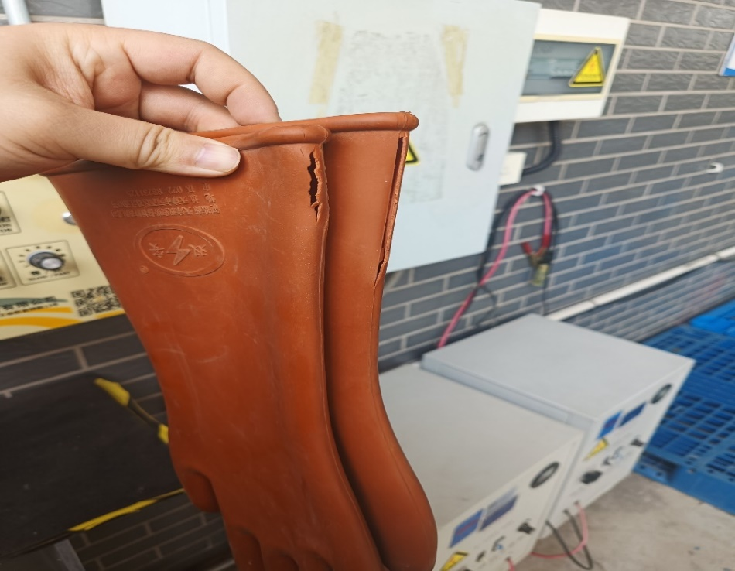
其它类问题项
存在问题： | 检测车间B线一壁扇护罩损坏。
整改措施： | 维修或更换护罩。
责任单位： | 质量管理部
整改期限： | 2025年4月16日前
存在问题： | 营销支持部绝缘手套未检且已破损。
整改措施： | 使用经检验合格绝缘手套。
责任单位： | 营销支持部
整改期限： | 厂部制定整改计划

Slide 10
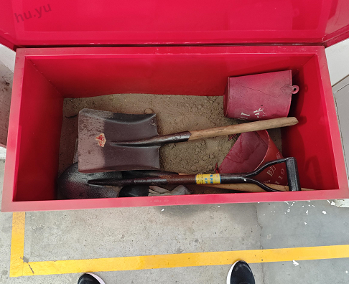
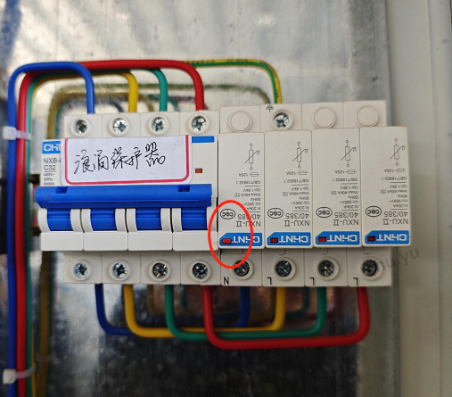
其它类问题项
存在问题： | 调试大棚A03柱消防沙存量不足。
整改措施： | 增加消防沙。
责任单位： | 总装厂
整改期限： | 2025年4月16日前
存在问题： | 调试大棚A03柱配电箱浪涌保护器故障。
整改措施： | 更换浪涌保护器。
责任单位： | 总装厂
整改期限： | 厂部制定整改计划

Slide 11
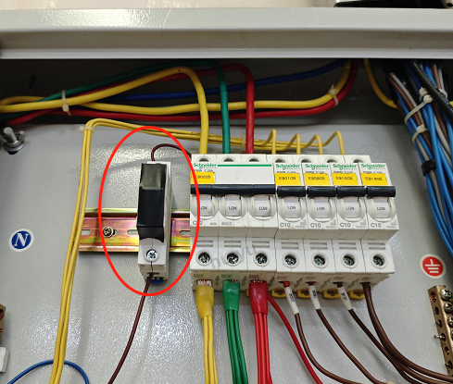
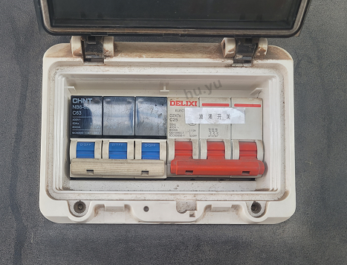
其它类问题项
存在问题： | 总装车间H28柱配电箱开关违规使用胶带锁闭。
整改措施： | 拆除胶带，严禁锁闭。
责任单位： | 总装厂
整改期限： | 立即整改
存在问题： | 发车大棚B3柱照明箱开关标识“浪涌开关”。
整改措施： | 展开排查，正确标识。
责任单位： | 营销支持部
整改期限： | 2025年4月16日前

Slide 12
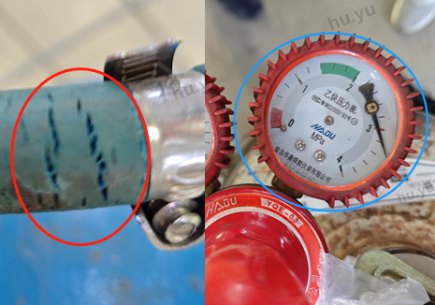
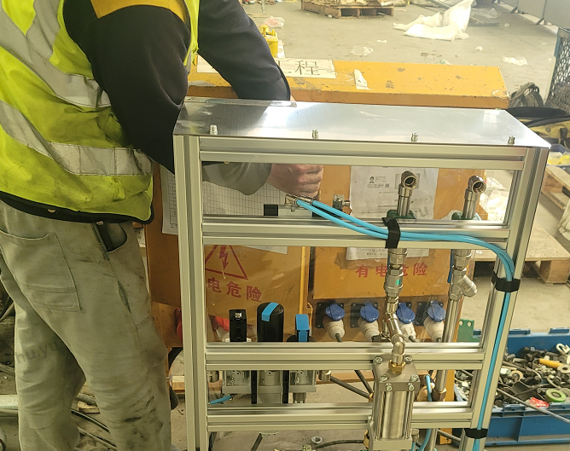
其它类问题项
存在问题： | 车架车间机修区气瓶压力表损坏、气管老化开裂。
整改措施： | 维修或更换压力表、更换气管。
责任单位： | 焊装厂
整改期限： | 2025年4月16日前
存在问题： | 焊装车间上海晓奥施工区配电箱与设备干涉，箱门无法打开。
整改措施： | 重新放置配电箱。
责任单位： | 焊装厂
整改期限： | 立即整改

Slide 13
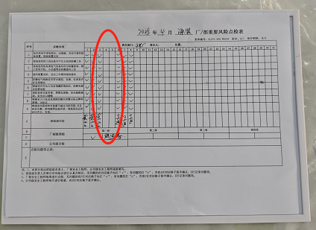
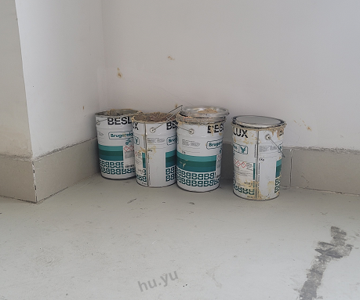
其它类问题项
存在问题： | 涂装车间二楼喷漆室重要风险点检表未规范填写。
整改措施： | 规范填写点检表。
责任单位： | 涂装厂
整改期限： | 立即整改
存在问题： | 涂装车间一楼A5柱放置危废品。
整改措施： | 规范存放，加强管理。
责任单位： | 涂装厂
整改期限： | 立即整改

Slide 14
geelycv.com

